Slide 1



선제적 PC 보안강화
차세대 패치관리시스템
TA-PRS
㈜아이티스테이션

Slide 2

목차
I
패치관리시스템(PMS)
패치관리시스템 출현 배경
패치관리시스템 필요성
패치관리시스템 제품 개요
기능적 요구사항
부가적 요구사항
Ⅱ
TA-PRS V2.1
경쟁제품 대비 비교우위
특장점
주요기능
설치환경
구성

Slide 3
Ⅰ
패치관리시스템(PMS)
패치관리시스템 출현 배경
패치관리시스템 필요성
패치관리시스템 제품 개요
기능적 요구사항
부가적 요구사항

Slide 4



1-1 패치관리시스템 출현 배경
각종 보안 위협에 대한 선제적 대응의 필요성
다양하고 복잡해진 전산 환경에서 각종 해킹, 악성코드, 정보유출 등 보안사고가 지속적으로 증가하고 점차 지능적 (3.20대란 등)으로 변화하고 있어 이에 대한 중점적인 관리 필요성이 증가하고 있으며, 근본적인 보안강화 수단으로 운영체제 및 각종 S/W에 대한 보안패치를 자동 관리할 수 있는 패치관리시스템(PMS)은 필수적인 정보보호시스템입니다.
보안 ISSUE
해결안
목표
사건 ·사고 폭발적 증가
  2014년 해킹사고 146% 증가
  (2013년 대비)
각종 법적 요구사항 증가
  정보통신망법, 개인정보보호법, 신용정보보호법, 산업기술유출 방지법 등의 관리적 · 기술적 보안요구사항 증대
관리인력 부족
  전체사업체 중 정보보호업무 인력 운영 사업체는 전체의 0.6%에 불과(2013년 12월 기준-NIA)
관리적 방법
  ISMS,, ISO27001, PIMS, PIPL,정보보호준비도 평가, 내부관리 정책 등
각종 법적 요구사항 증가
  접근통제, 암호화, 악성프로그램 방지(대표솔루션: PMS, 백신 등)
자동화에 의한 관리자원 최소화
법적요구사항 충족
PC보안관리 체계 구축
전사적 보안수준 증대

Slide 5
1-2 패치관리시스템의 필요성
패치관리시스템 구축을 통한 보안사고 사전방어의 필요성
조직내부 모든 PC와 윈도우계열의 서버에 대한 기본적인 보안 강화를 위한 패치관리시스템(PMS)을 구축하여 운영체제의 신속한 보안 패치는 물론 백신SW, PC보안, 개인정보관리 등 필수 소프트웨어의 중앙 관리 체계를 확립하고,
이를 통해 보안 공백 최소화와 정보 자원의 안정성을 확보하여 PC보안 수준 강화를 통한 정보 보안사고를 방지합니다.
자동화된 패치관리시스템(PMS) 구축으로
전사적인 보안 수준 강화
패치 자동/강제적 설치 및 업데이트
현황 수집 및 통계
보안사고
최소화
최소인원을 통한 최대 효율 달성
기존 환경과의 친화력 극대화
01
운영체제 및 어플리케이션에 대한 자동화된 패치관리로 각종 취약점을 제거하고 보안수준을 강화
01
조직 전반에 걸친 일관성 있는 패치관리정책 수립 및 운용
02
최소한의 인력을 통한 운영 효율성 극대화
02
해킹, 자료유출 방지 등 PC보호로
보안사고 최소화 및 각종 악성코드 및 좀비PC로 인한 트래픽 발생방지와
네트워크 가용성 확보
운영의
편의성 제고
03
중앙 집중적인 관제를 통한 총괄적인 관리

Slide 6
1-3 패치관리시스템 제품개요
01
배포할 패치에 대한 무결성 보장과 관리서버 자체보안강화
중앙 배포 패치파일에 대한 무결성 보장
내/외부 해킹 및 파일 변조를 방지하는 관리서버 자체 보안 강화
각각의 패치파일에 대한 고유한 전자서명으로 변조방지
02
최신 패치의 유지 및 정책에 의한 일괄 적용
패치 출시와 거의 동시에 자동 배포, 전체 조직에 일괄 적용
위협에 대한 노출 시간 최소화
리포팅을 통한 패치 관리 정책의 수립/수정을 제공
03
보안 솔루션의 강제설치로 악성코드 피해 최소화
각종 보안솔루션 강제설치 및 유지
조직에서 사용하는 소프트웨어의 종류 및 버전에 대한 지속적인 일관성 유지
04
각종 파일배포, S/W자동설치 및 삭제유도, 리포팅
각종 파일배포, 백신, 보안 솔루션 등 필요한 소프트웨어의 자동설치
금지소프트웨어 등 불필요한 소프트웨어 삭제 유도
패치, 소프트웨어 설치 확인 및 통계리포트 제공

Slide 7


1-4 기능적 요구사항
패치정보의 정확성
패치 정보를 신속히 수집
대상 PC에 대한 정확한 패치현황 파악
적용 필요 패치 내역에 대한 명확한 우선 순위 제공 여부
안전성
각각의 패치파일 및 배포파일에 대하여 변조를 원천봉쇄
소프트웨어 배포 시 무단 배포 및 비밀번호 유출에 의한 사고를 원천적으로 방지
PMS Agent의 자체 보호, 동작 안정성 및 배포, 패치의 무결성
서비스 단절을 최소화하며 패치 적용 여부
문제 발생 가능성이 있는 패치에 대한 적용 전 분석
제품에 대한 기술지원 체계의 신뢰성

Slide 8


1-5 부가적 요구사항
운영/관리 편리성
PMS 에이전트 설치의 편의성
대상PC에 대한 그룹관리 지원여부
그룹별 및 시간대별 예약 작업 기능
패치 이외의 설치 및 업데이트 가능한 애플리케이션의 종류
일련의 작업에 대한 보고서 지원과 보고서 형식 및 내용의 적합성
타 관리솔루션과의 연동/통합 여부
기타
국가보안연구소 IT보안인증사무국 정보보호제품 CC인증 EAL2 이상
원천 기술 보유
대규모 및 다양한 환경 구축 경험 여부
커스터마이징 지원 여부

Slide 9
Ⅱ
TA-PRS V2.1
경쟁제품 대비 비교우위
특장점
주요기능
설치환경
구성

Slide 10

2-1 경쟁제품 대비 비교우위
차세대 패치관리시스템
TA-PRS V2.1
IT보안인증사무국 정보보호제품
CC인증 EAL3보안요구사항 완벽 수용
탁월한
무결성과 기밀성
유연하고
신뢰성 있는
패치관리
PC취약점
점검 및 제거
01
02
03
[ 국가 및 공공기관에 도입되는 정보보호시스템 중 CC인증이 필수적인 제품군으로 분류되어 있음 ]

Slide 11

2-1 경쟁제품 대비 비교우위
패치 전문기업의 패치관리시스템
17년간 국내외 1000여 고객사의 PMS 기술지원을 통해 축적한 경험을 반영한 차세대 시스템
운영체제와 독립적인 SW배포 및 패치엔진 기술력 보유로 다양하고 유연한 패치 및 배포를 지원
(MS사에서 제공하는 WSUS를 사용하지 않아 타제품 지원에 제약이 없음)
SW패치와 배포를 하는 기본 플랫폼으로 개발, PC에 설치하는 대부분의 SW관리를 지원하는 유연함
MS운영체제 및 Office Application, 백신(V3,알약 등), 한컴오피스, Acrobat Reader, Acrobat, Flash Player, Shockwave 등 패치지원 (고객이 요구하는 제품군 추가지원가능)
보안성을 강화한 패치(SW)배포에 대한 특허 보유
(특허 제 10-1336066호 보안강화를 위한 소프트웨어배포관리장치)
패치전문팀을 연구소 내에 운영하여 전문적인 패치서비스(상세한 패치정보포함)를 제공
지원하는 SW별 전문적인 패치DB를 구축하여 양질의 패치 서비스를 제공
공인인증서 및 지문인식을 통한 패치 및 파일배포로 강력한 보안성 유지
NAT환경을 완벽하게 지원하며 SW자산관리기능과 별도로 불법폰트관리 기능 제공
공지(차단)기능을 이용한 PC사용자 정보의 실시간 수집 및 인사DB연동기능 지원(Windows /Mac)
정부기관배포 PC보안준수점검도구 내PC지키미 기능 지원(옵션)

Slide 12

2-2 특장점
강력한 보안성
뛰어난 편리성
BIO 인증 및 디지털 서명에 의한 부인방지 및 기밀 보장
에이전트와 서버 간의 암호화 통신
정책 파일에 대한 해시 값 적용으로 무결성 보장
보안강화를 위한 소프트웨어 배포 관리 장치
에이전트 자동 설치 및 관리
Mac OS 지원
H/W, S/W 일체형으로 관리의 편리성
OS버전별 국문/영문/일문/중문(간체/번체) 패치 지원
신뢰성
인증
패치 랩에 의한 검증된 패치 배포 정책
네트워크 및 관리 서버에 대한 부하 분산 관리 기능
정보보호제품 CC EAL3 인증
GS(굿소트프웨어 )1등급 인증
중소기업청 성능 인증(EPC)
안전성
지문 정보 및 디지털 서명에 의한 배포파일 작성 및 정책 설정
배포, 차단, 관리 Console 의 3Tier 구조
2채널/2way 인증 및 암호화

Slide 13

2-2 특장점
유연하고 신뢰성 있는 패치 관리
탁월한 무결성과 기밀성
패치 및 SW 배포에 필요한 파일을 생성할 때 생체인식(지문)에 의한 인증
등록된 지문과 일치해야만 배포파일 등록 및 적용 가능
모든 패치 및 배포파일에 고유한 전자서명을 사용하여 모든 변조 가능성 원천 방지
상호인증과 보안통신을 통한 기밀성 유지
에이전트-서버 간 통신 시 상호 인증 작업 수행
에이전트-서버 간 데이터 전달은 SSL 기반 보안통신을 통해 수행
에이전트 및 패치의 보호 및 무결성 유지
에이전트 설치 후 사용자에 의한 변조나 변경을 공지하여 정책을 유지하는 강제성을 제공
설치한 패치보호기능으로 설치된 패치를 사용자 임의로 삭제/변조가 불가능
패치정보를 보유한 정책 파일 무결성 검증
모든 정책 파일에 대해 전자서명 및 검증을 수행
SHA256 해시 값을 이용하여 파일 위조 및 변조 확인
완벽한 비인가 사용자의 접근 통제로 안전성 유지
세션 자동종료, 복잡한 암호사용 강제, 관리자 콘솔 제한 등을 통한 관리자 권한 획득 방지
타임스탬프 기능을 이용하여 인증 데이터 재사용을 통한 권한 획득 방지

Slide 14
2-2 특장점
운영/관리 편리성
운영중인 패치랩을 통한 신뢰할 수 있는 검증된 패치 제공
패치 적용 시 발생할 수 있는 오류 및 문제발생 가능성을 최소화
범용적인 업무 환경에서 실제 테스트를 통한 패치 검증
개별 패치의 상호의존관계 등에 대한 명확한 분석
자동 패치 설치 기능
고객이 요구하거나 운영중인 다양한 환경의 개별 PC에 자동패치 설치 (Windows OS, Mac OS)
무결성이 검증된 백그라운드 패치 및 스텔스 패치 설치
요구에 따른 일반 업무용 소프트웨어 패치 및 업데이트 배포
특정 백신이나 정보보호솔루션에 종속되지 않는 유일한 PMS
모든 백신프로그램의 패치를 제공할 수 있는 유연한 확장성 보유
다양한 정보보호솔루션과 독립적으로 유지관리가 가능하여 투자의 유연성을 제공
ActiveX를 사용하지 않는 설치유도환경 제공
크롬과 사파리 등 익스플로러 미사용자에게도 에이전트 설치 유도 및 공지사항 발송
PC취약점 점검 및 제거(내PC보안점검): Option
정부기관 배포 내PC지키미 기능지원
TA-PRS와 통합된 설치 유도, 관리자 UI 제공 및 PMS에 의한 연계 조치 수행
각 PC에 대한 18개 항목 보안준수 및 수행 결과 보고(지속적으로 추가 제공)
보고를 위한 다양한 보고서 및 점검결과에 대한 통계 제공
점검 항목에 대한 취약성 발견 시 즉각적인 안전 조치 수행

Slide 15

2-2 특장점
EFP System by A2A 엔진을 통한 신속 탁월한 파일 배포(차세대 엔진)
기존 PC to PC 파일 배포에서 보안성을 강화한 기하급수 파일 전파(Exponential File Propagation) 방식
- 보안이 열악한 기존과는 달리 에이전트가 호스트 역할을 하지 않아 외부 공격에 노출될 수 있는 listening port를 생성하지 않음
- 파일 전파에 필요한 제어 명령 및 데이터를 SSL/TLS 프로토콜로 암호화하여 중간자 공격과 Packet Spoofing을 통한 도감청을 방지
- 에이전트에 전파된 파일의 무결성 검사 및 전자서명 검증하여 잘못된 파일의 전파를 방지
서버에서 에이전트로, 에이전트에서 다른 에이전트로 파일이 다단계로 동시에 전파하도록 중앙에서 관리
전체 조직의 네트워크 트래픽 조절 및 최소화
WIN10 환경에서의 패치파일 용량이 급격히 증가함에 따라 패치파일 배포에 있어 네트워크 트래픽 증가에 따라 네트워크 안정성 확보에 탁월한 성능을 발휘
기존 PMS 서버에서만 배포하던 방식의 변환으로 패치배포 및 설치 속도의 최소 10배이상 향상
TA-PRS
1차
2차
…
N차
128kbps로 전송
…
네트워크 구성

Slide 16
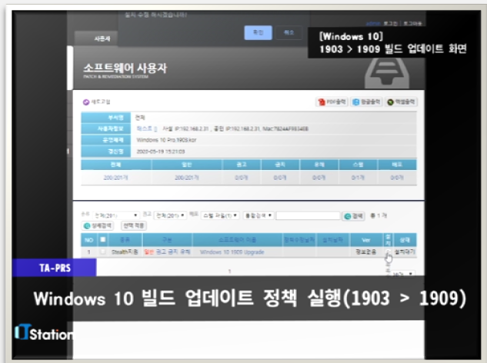
2-2 특장점
Windows 10 →10 자동 업그레이드 지원 실행 영상(Build 자동업데이트 지원)

Slide 17
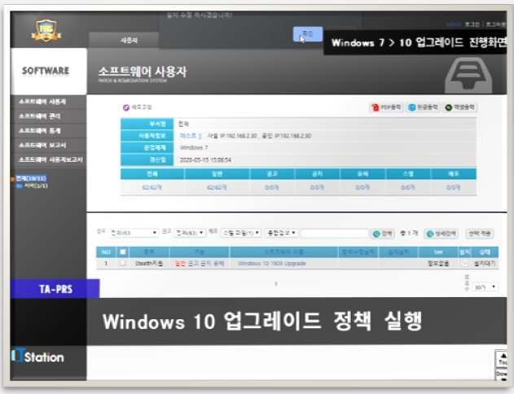
2-2 특장점
Windows 7→10 자동 업그레이드 지원 실행 영상

Slide 18

2-3 주요기능
실시간 리포트 및 대시보드에 의한 모니터링
PC HW, SW 자산관리 기능(Windows/Mac)
비업무용 SW 설치 PC 인터넷 사용 제한
지원중단 OS 사용자 인터넷 사용제한
인터넷 차단에 의한 에이전트 자동 배포 및 패치 관리
PKI 및 BIO 인증에 의해 검증된 파일의 등록 및 배포 (Windows/Mac)
MS 지원 중단 패치 및 Adobe, 한글 패치 지원
개별 PC의 환경에 따른 차별화된 패치 지원
내부 정책에 따른 정책 설정 기능(스케줄, 적용대상 등)
패치랩을 통한 신규 패치에 대한 신속한 검증 및 롤백 기능 지원
MS 운영체제 및 어플리케이션 자동 패치 수용
Mac OS 패치 지원

Slide 19
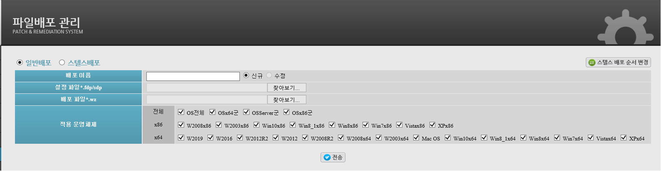
2-3 주요기능 – 안전한 파일등록 및 배포
파일 등록 및 배포 시 별도 계정을 사용
대형사이트에서 각 단위 조직별로 단위 관리자를 생성할 경우,
SW 배포의 등록 권한 및 정책 관리 권한을 별도로 가질 수 있도록 함
배포 권한을 갖는 단위 관리자는 로그인 과정을 거친 후 전자서명 된 파일을 선택하여 배포 할 수 있는 기능을 제공 받음
전자 서명 파일 선택
배포도구를 이용한 보안인증서
기반의 전자서명 된 파일
서버에 업로드 실행
업로드 된 정책파일은 AES256
암호화 알고리즘을 이용하여
암호화된 파일로 다시 저장

Slide 20
2-3 주요기능 – 안전한 파일등록 및 배포
보안 고도화를 통한 특수 기능
안전한 공인인증서 저장
배포파일의 전자서명 수행
소프트웨어 배포 절차

Slide 21








2-3 주요기능 – 패치 관리
신뢰성을 검증한 안전한 패치 제공
새로운 패치에 대한 신속한 검증 및 등록을 위한 패치검증센터(Patch Lab) 운영
보안성을 강화한 패치(SW)배포에 대한 특허 보유 : 특허 제 10-1336066호(2013.11)
MS Window 운영체제 패치 간의 상호의존성 및 종속 관계 분석, 주석 추가 및 검증된 패치의 등록
지원하는 모든 SW에 대해 패치오류검증, 패치 관련 DB 및 Knowledge Base 구축
배포서버에
신규패치 등록
신규보안패치
발표
클라이언트
패치 설치
패치설치에
대한 통계
업데이트서버에
등록
클라이언트
패치환경 분석
패치랩 검증
자동패치적용

Slide 22
2-3 주요기능 - 자산관리
01
소프트웨어 자산 관리
전체/개별 PC에 설치된 소프트웨어의 목록 확인이 가능하며 구입량의 설정으로 사용량과 사용자, 부족량, 남은 수량 확인 가능
개별 PC에 설치된 소프트웨어 현황 통계 기능
개별 소프트웨어 설치 PC 통계 기능
02
하드웨어 자산 관리
전체/부서별/개별 PC 하드웨어 사양 확인 가능
- 하드웨어 종류, 수량, IP, 운영체제 등
상세 검색 기능
- 하드웨어 수량, 기간(등록일/갱신일), 운영체제별 검색
03
소프트웨어 자동 설치
백신, PC보안 소프트웨어 등 보안 정책 상 필요한 소프트웨어의 자동 설치
자동 설치된 소프트웨어의 임의적/고의적인 삭제 시 재설치 기능
04
사용자PC에 대한 관리 기능
Agent 설치 후 각 사용자의 컴퓨터명, IP, MAC주소와 사용자가 사용하는 S/W 목록,
폰트 목록, 패치 목록 등 사용자의 정보를 수집하여 중앙 관리

Slide 23
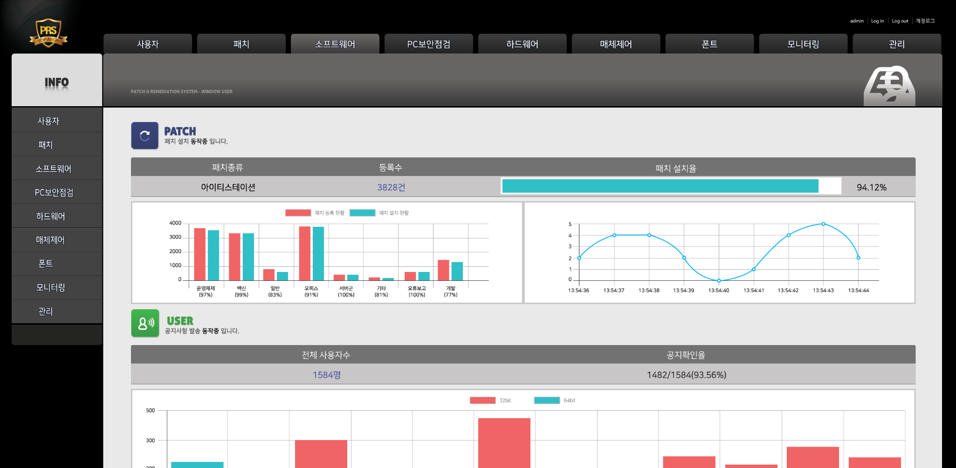
2-3 주요기능 – 인포메이션
SW설치, 사용자 현황 등의 실시간 상황파악이 가능한 대시보드

Slide 24
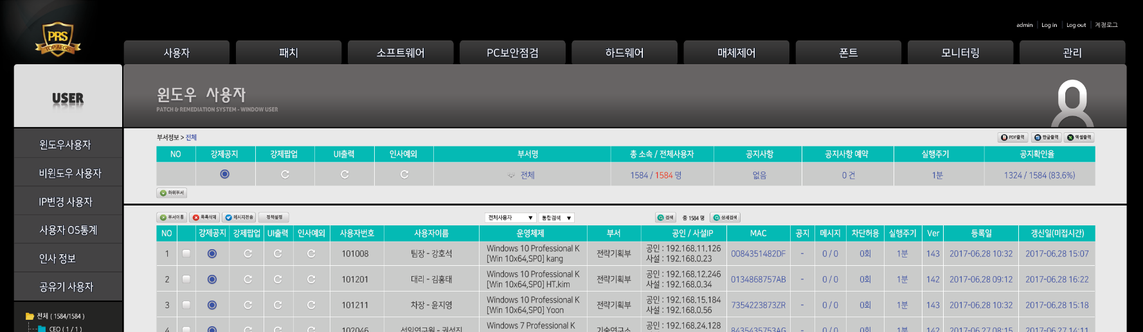
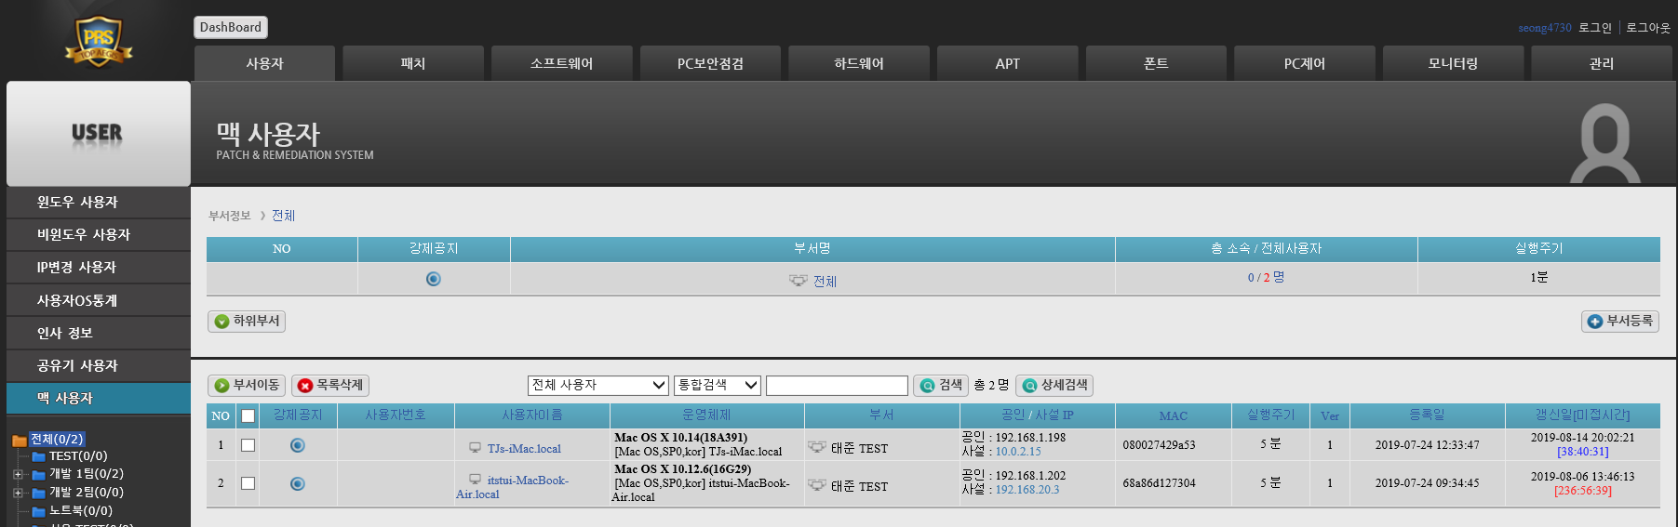
2-3 주요기능 – 사용자
사용자 현황 파악
운영체제 버전별 / 시스템별/ 대상별 식별가능하여 각각 적용 가능

Slide 25
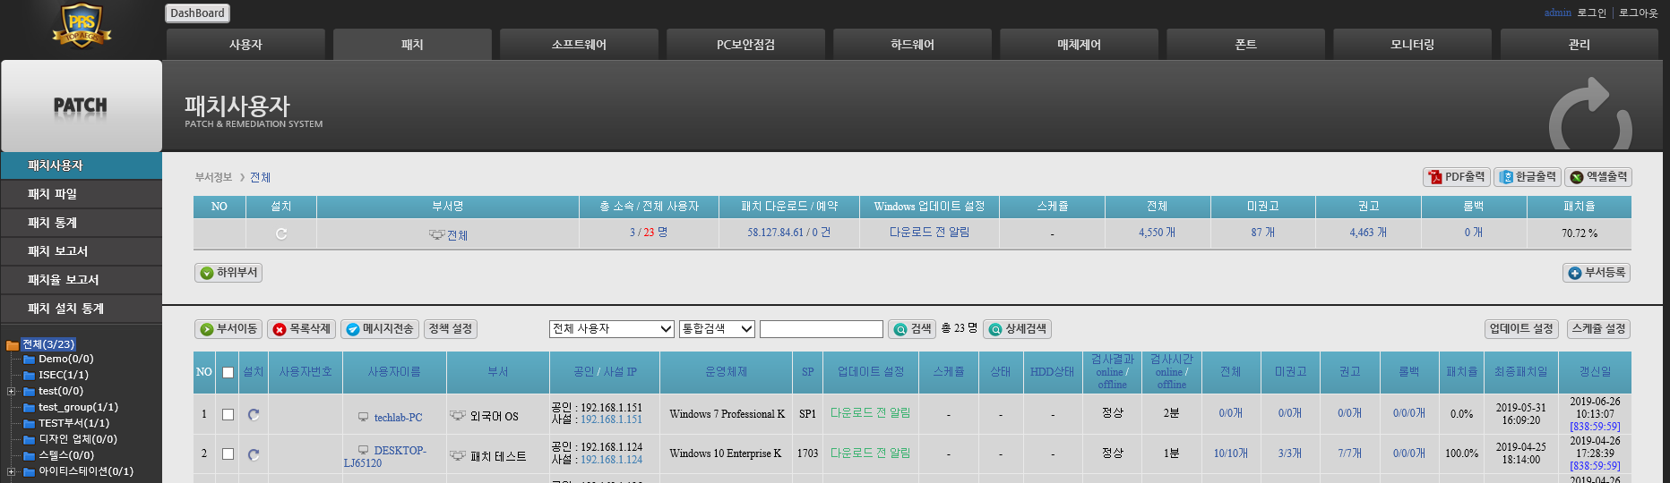
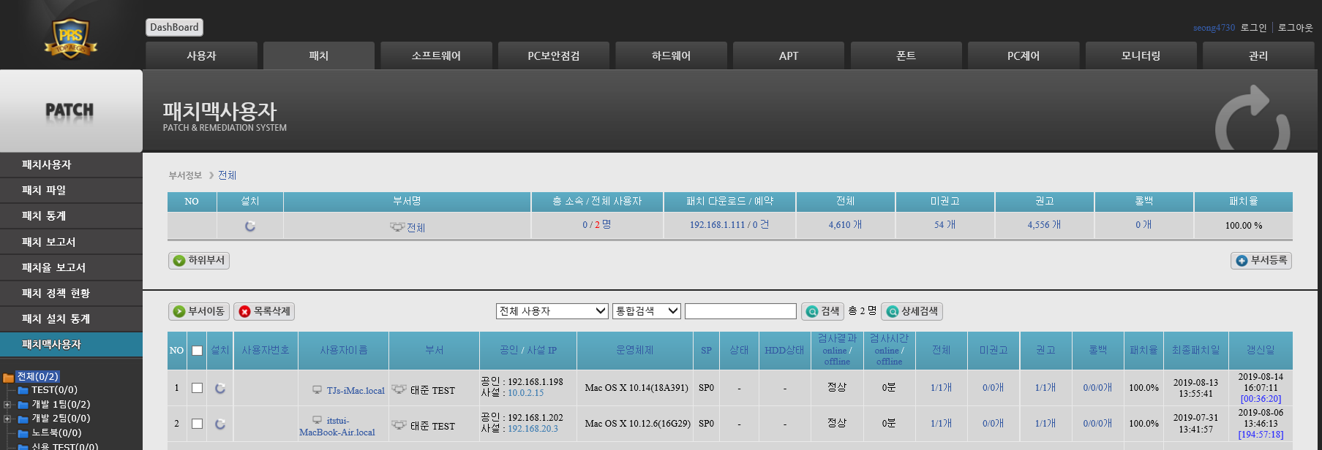
2-3 주요기능 – 개인별 패치 현황 관리
패치 사용자 관리
개인별 패치 현황 관리- Mac OS는 (10.12) Sierra 이후의 패치 지원

Slide 26
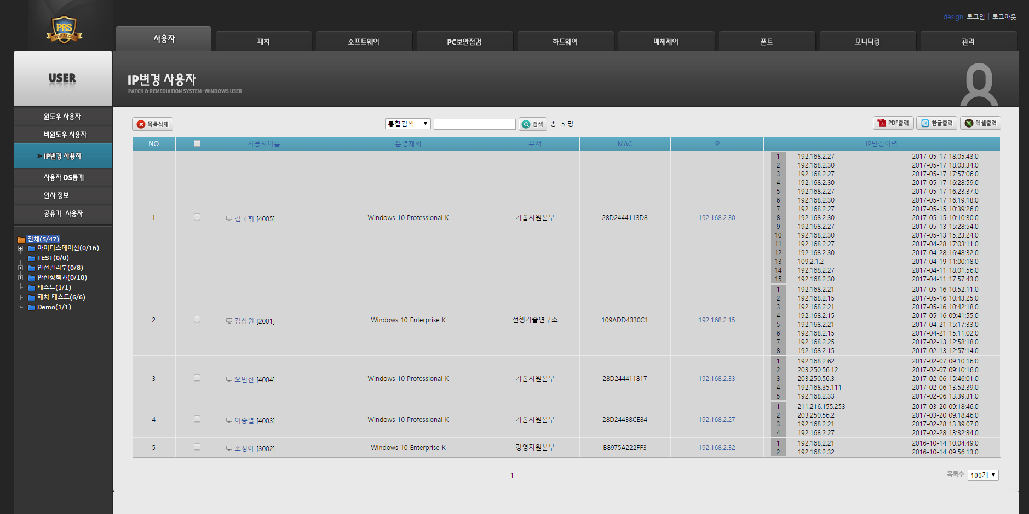
2-3 주요기능 – IP변경 사용자
Ip변경 사용자 관리
개인별 IP변경 이력을 관리 (Windows/Mac)
Mac OS (10.12) Sierra

Slide 27
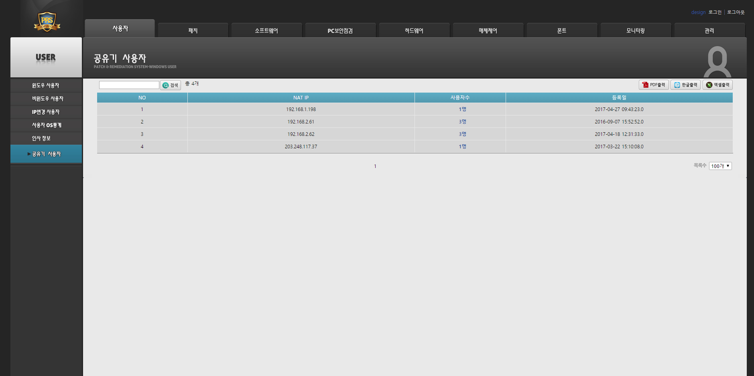
2-3 주요기능 – 공유기 사용자 관리
공유기 사용자 관리
네트워크 공유가 사용자 자동 분류 관리 기능

Slide 28
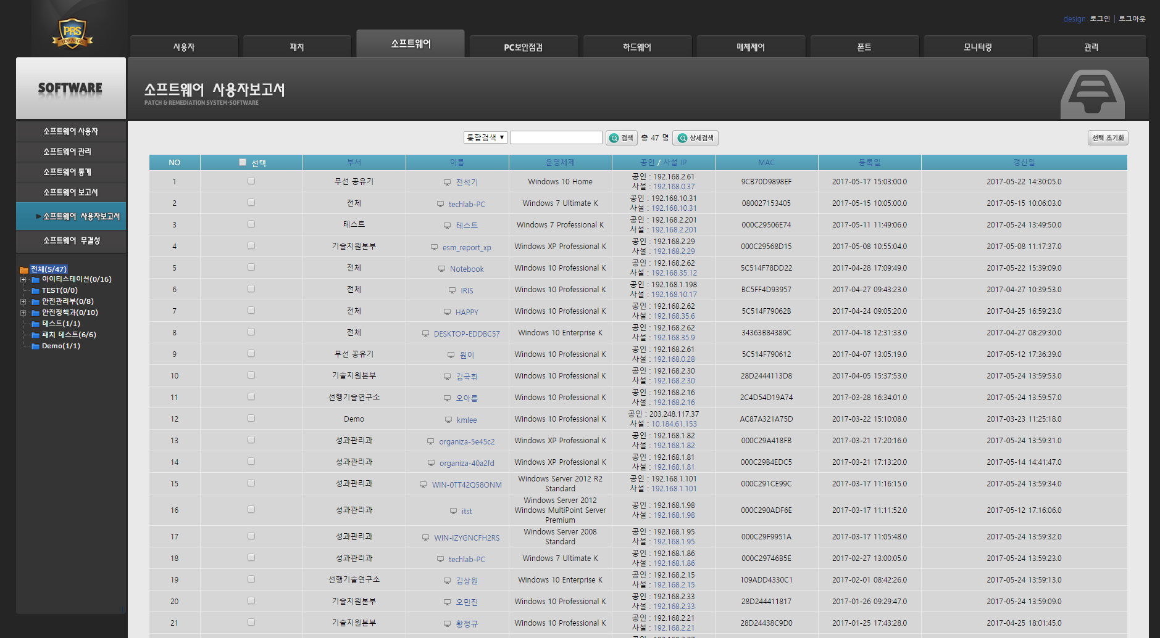
2-3 주요기능 – 소프트웨어 관리
SW에 대한 설치자, 설치가능자에 대한 보고서 작성 (Windows)

Slide 29
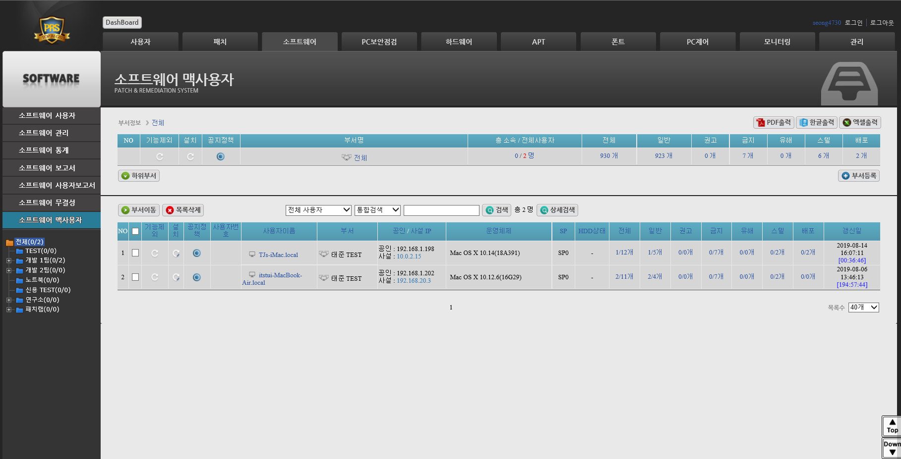
2-3 주요기능 – 소프트웨어 관리
SW에 대한 설치자, 설치가능자에 대한 보고서 작성 (MAC)

Slide 30
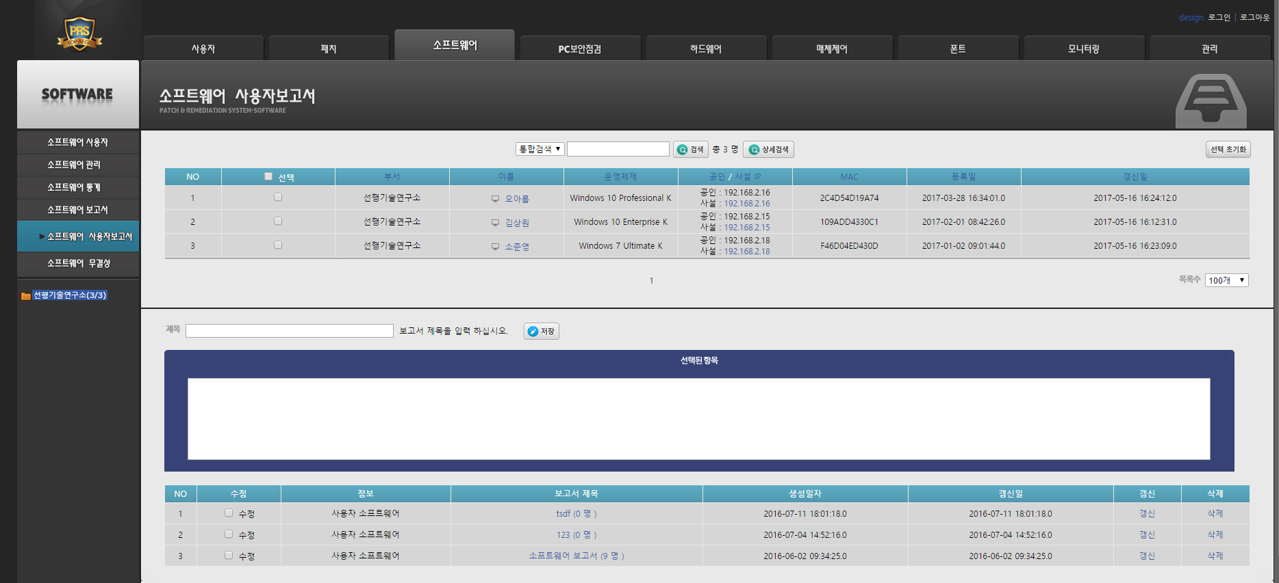
2-3 주요기능 – 소프트웨어 관리 (Windows/Mac)
SW 및 파일 관리 페이지
부서별 설치 상황을 그래프로 보여줌
권고, 금지, 스텔스(SW설치), 배포 등의 정책 설정

Slide 31
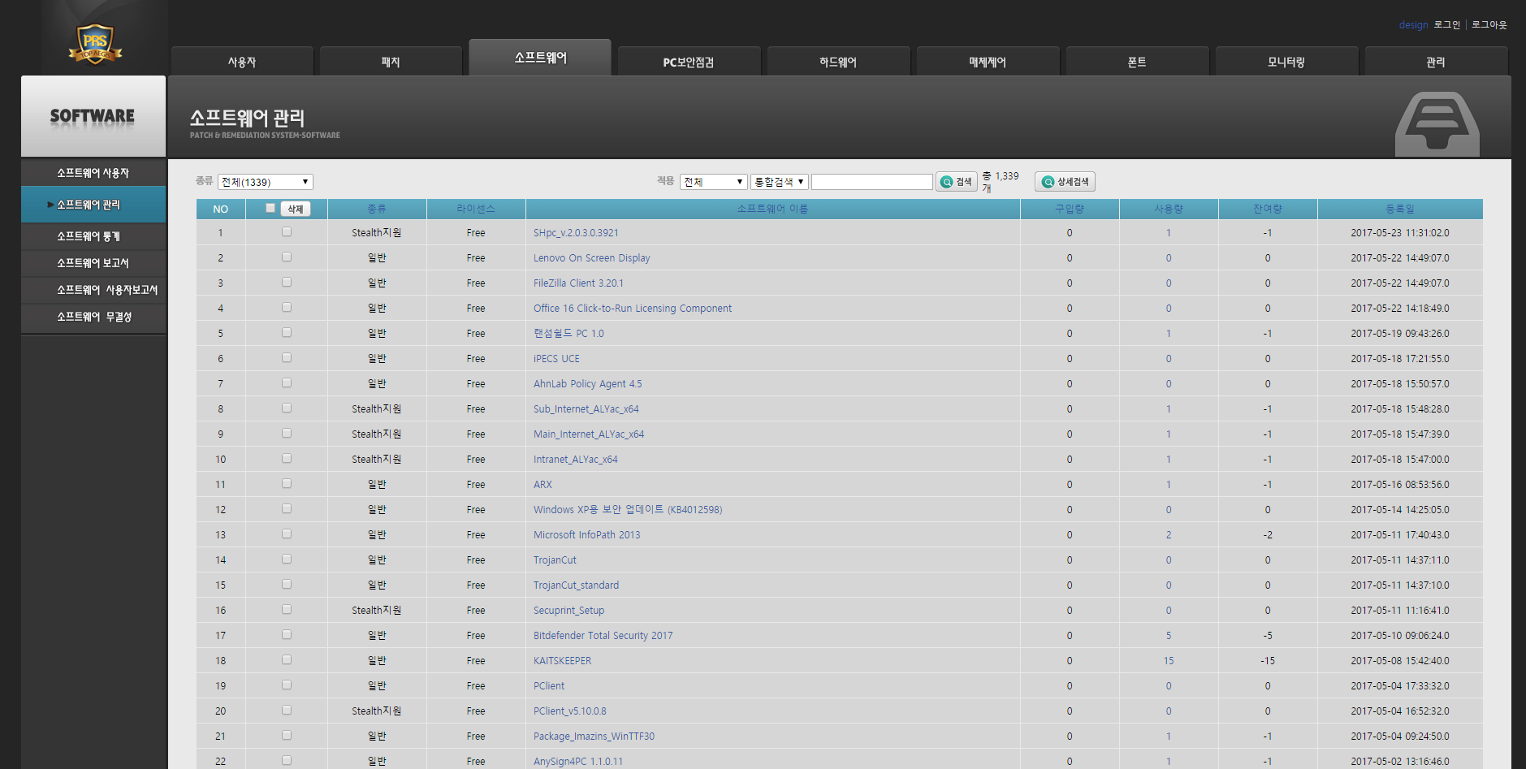
2-3 주요기능 – 소프트웨어 관리 (Windows/Mac)
SW 현황 관리 페이지
사용자PC에 설치되어 있는 소프트웨어들에 대한 현황 파악
라이선스를 이용하여 현재 해당 고객사에서 보유하고 있는 라이선스 대비 PC들의 설치 현황 파악

Slide 32
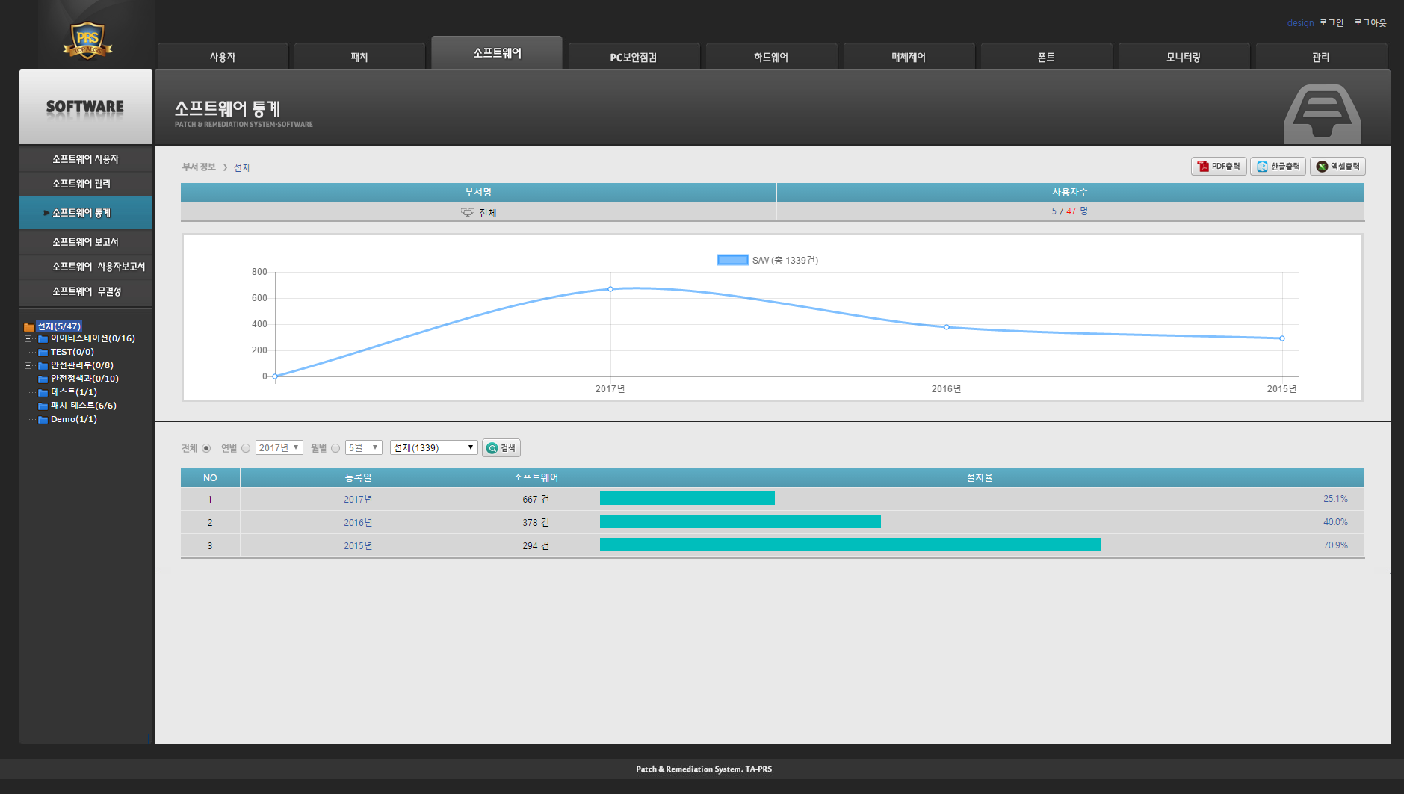
2-3 주요기능 – 소프트웨어 관리 (Windows/Mac)
에이전트로부터 보고된 소프트웨어들의 등록 날짜별 통계

Slide 33
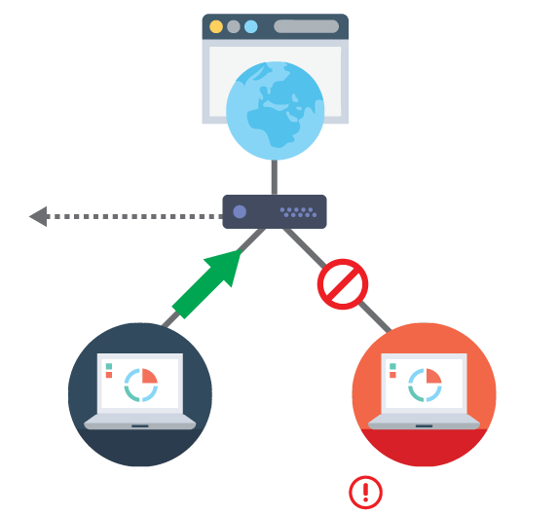
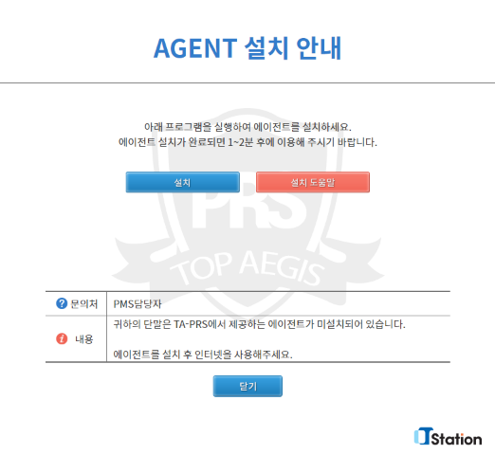
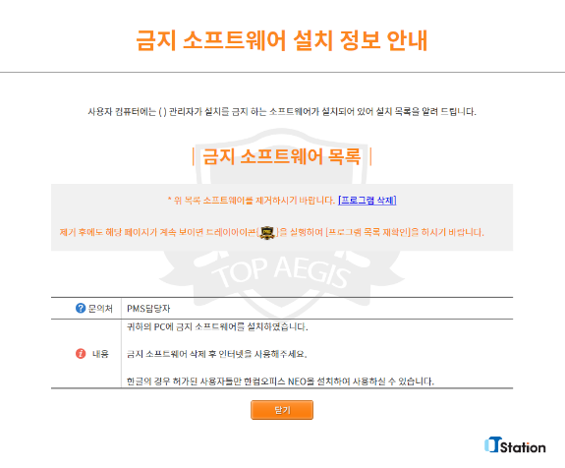
2-3 주요기능 – 공지서버 (Windows/Mac)
웹 공지를 통한 사용자의 참여 유도
에이전트 미설치 PC에 대한 웹 공지를 통해 에이전트 설치 및 패치 작업 수행
P2P, 게임 소프트웨어 등 비업무용 소프트웨어 설치PC에 대한 인터넷 사용제한 및 알림 (삭제유도)
백신, PC보안소프트웨어 등 필수 소프트웨어를 설치하지 않은 PC에 대한 인터넷 사용제한 및 알림 (설치유도)
불법 폰트 사용자, 내 PC 보안점검 결과 취약 사용자에 대한 공지 기능도 제공
권고/금지를 통한 인터넷 사용제한
포트미러링을 통한 사용자
인터넷 사용 모니터링
인터넷 정상사용
인터넷 사용제한
차단페이지 유도
정상사용자
┃에이전트 미설치 ┃금지SW설치 ┃권장SW미설치 ┃장기간미접속
비정상사용자

Slide 34
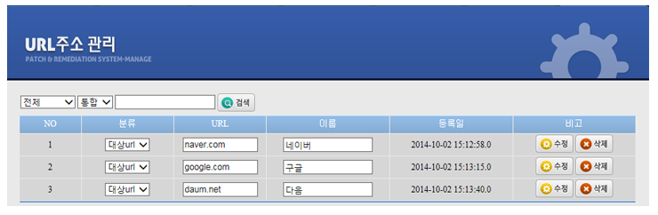
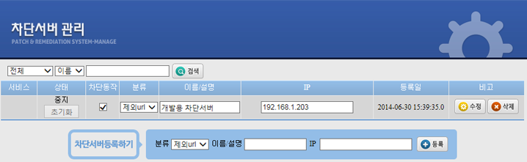
2-3 주요기능 – 공지서버
블랙리스트, 화이트리스트 지정을 통한 선택적 자동 배포
블랙리스트 사용 : “제외URL”로 등록되지 않은 모든 웹사이트 공지
화이트리스트 사용 : “대상URL”로 등록된 웹 사이트만 공지
공지서버 관리 및 공지 정책 실시간 반영
장기 미접속자 공지를 제외한 모든 정책을 실시간으로 공지서버에 통보
배포서버에서 공지서버의 동작 여부 파악, 공지의 시작/종료 등을 제어

Slide 35
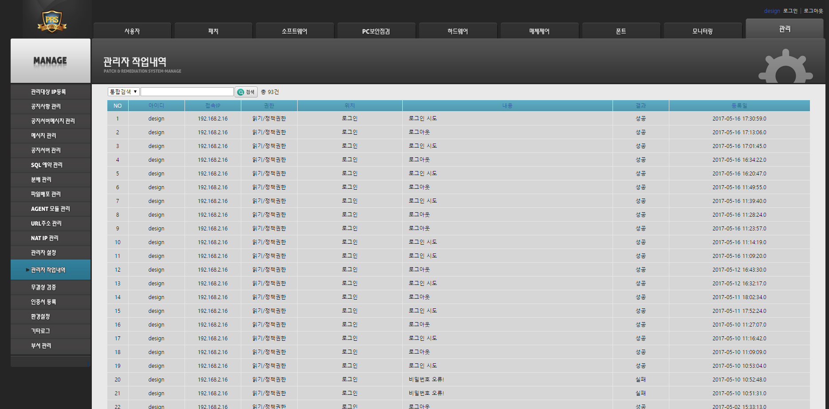
2-3 주요기능 – 감사
감사기록(로그) 페이지
배포서버에서 수행되는 모든 행위를 기록
감사기록(로그)에 대한 검색기능 제공

Slide 36

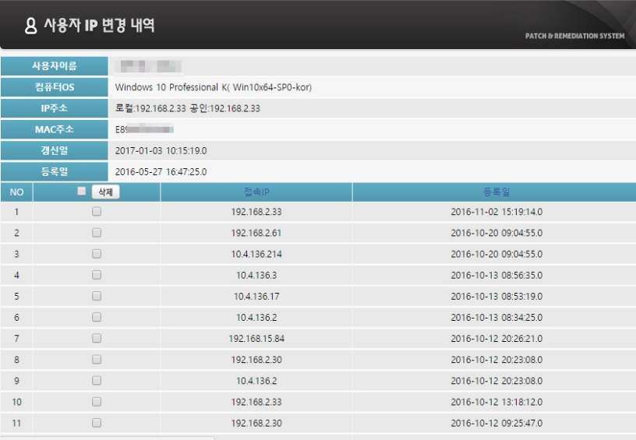
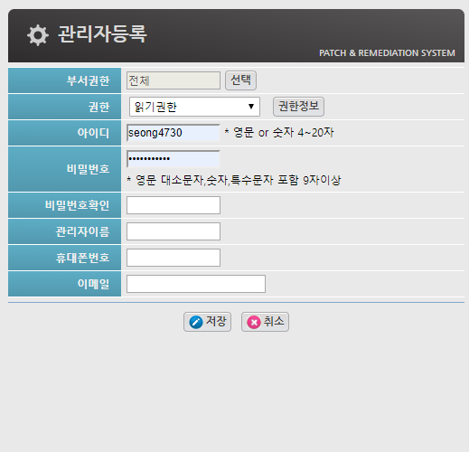
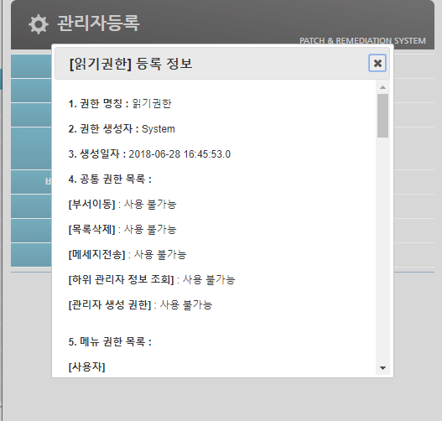
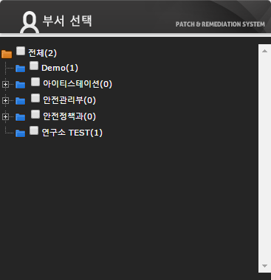
2-3 주요기능 – 팝업공지 등
공지사항
전체/부서별 공지사항 전송
인터넷 사용 시 발송 또는 주기적인 팝업
확인자 및 미확인자 통계
IP변경 확인
부서별 관리자 등록
IP를 변경한 사용자에 대한 현황 확인
IP변경 시점 및 IP변경 History 관리
관리자 계정 등록 시 부서지정

Slide 37
2-3 주요기능 – 내PC보안점검 도구(옵션)
PC보안준수 점검 및 안전조치 항목
각 PC에 대한 보안준수 점검 및 안전 조치 가능
번호 | 항 목 | 안전조치 | 비 고
01 | 바이러스 백신 설치 및 실행 여부 점검 | 스텔스 설치, 백신실행 조치 | TA-PRS에서 정책에 의한 강제배포설치 실행
02 | 바이러스 백신의 최신 보안 패치 여부 점검 | 기본 기능(P) | 지원 백신: V3, 알약
03 | 운영체제, MS Office의 최신 보안 패치 설치 여부 점검 | 기본기능(P) | TA-PRS에서 자동 패치 수행
04 | 한글프로그램의 최신 보안 패치 설치 여부 점검 | 기본 기능(P) | TA-PRS에서 한글 자동 패치 수행
05 | 로그인 패스워드 안전성 여부 점검 | 암호 변경 요청 조치 | 사용중인 로그인 암호를 사용자가 입력하여 점검
06 | 로그인 패스워드의 분기 1회 이상 변경 여부 점검 | 암호 변경 요청 조치
07 | 화면보호기 설정 여부 점검 | 화면보호기 설정 조치 | 설정 시간 10분
08 | 사용자 공유 폴더 설정 여부 점검 | 공유 폴더 해제 조치
09 | USB자동실행 허용 여부 점검 | USB 자동실행 제거 조치
10 | 미사용(3개월) ActiveX 프로그램 존재 여부 점검 | 미사용 ActiveX 삭제 조치 | 3개월 주기
11 | PDF프로그램 최신 보안 패치 설치 여부 | 기본기능(P) | TA-PRS에서 PDF 자동 패치 수행
12 | 편집 프로그램(MS워드, 한글, PDF) 설치 여부 점검 | 삭제유도 | 삭제유도, 단 관리자에 의한 예외 정책 가능
13 | 무선랜카드 설치 여부 점검 기능 | 사용자 비활성화 권고 | 관리자에 의한 파악된 사용자의 비활성화 권고
14 | 보안USB 소프트웨어 설치 여부 점검 | 정책수립 및 강제배포 | 해당기관 사용 보안 USB솔루션 에이전트 강제배포
15 | 비인가 프로그램 설치 여부 점검 | 기본기능(P) | TA-PRS의 SW강제 설치 기능 이용
16 | 사용자PC 프로세스 목록 수집 기능 | 프로세스 목록 보기
17 | 확장 편집 프로그램(MS파워포인트, MS엑셀)설치여부점검 | 삭제유도 | 삭제유도, 단 관리자에 의한 예외 정책 가능
18 | Flash Player 최신 보안 패치 여부 점검 | 기본기능(P) | TA-PRS에서 자동 패치 수행
19 | Active Directory 환경에서 Local 계정 사용 | 계정 삭제 | Local 계정 사용 금지 유도
20 | JAVA 최신 보안 패치 설치 여부 점검 | 기본기능(P) | TA-PRS에서 자동 패치 수행
21 | 방화벽 실행 여부 | 기본기능(P)

Slide 38
2-4 설치환경
구성요소 | 권장 및 최소사양
TA-PRS 배포서버 | CPU | Quad Core 2.0GHz 이상 (5,000user기준)
 | RAM | 16GB 이상
 | HDD | 1TB x 2ea
 | OS/DB | CentOS Release 6.3 64Bit (커널 버전:2.6이상) / MySQL
TA-PRS 공지서버 | CPU | Quad Core 2.0GHz 이상 (5,000user기준)
 | RAM | 16GB 이상
 | HDD | 300GB x 2ea 이상
 | OS | CentOS Release 6.3 64Bit (커널 버전:2.6이상)
TA-PRS 관리자콘솔 | CPU | Dual Core 1GHz 이상
 | RAM | 2GB 이상
 | HDD | 500MB 이상 여유공간
 | OS | Windows 7 SP1(32Bit/64Bit) / .NET Framework 4.0
TA-PRS 사용자 에이전트 | CPU | Pentium4 1.5GHz 이상
 | RAM | 512MB 이상
 | HDD | 500MB 이상 여유공간
 | OS | Windows XP SP3 이상 / Windows Server 2003 SP2 이상 Mac OS(10.12) Sierra(시에라 버전)이상
통합 또는 분산 가능

Slide 39
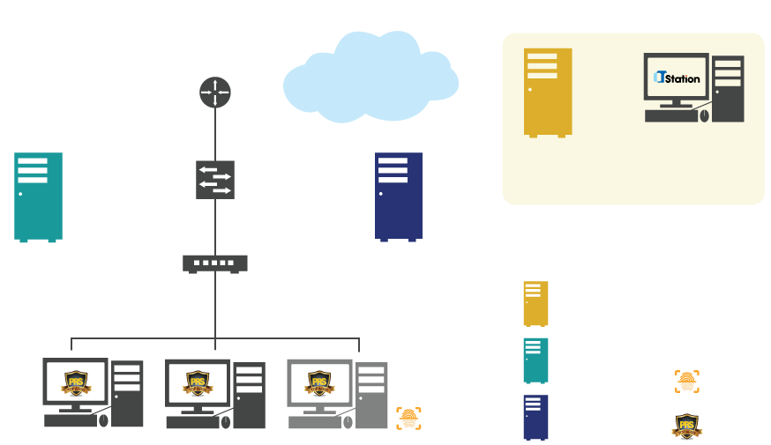
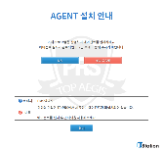
2-5 구성 예
5. 인터넷사용
라우터
Internet
패치파일 분배
패치파일
검증 및 업로드
1. 패킷미러링
백본스위치
[ 개발사 패치랩 ]
2. 패킷차단
3. 차단창 팝업
L2스위치
업데이트 서버
미러 패킷
4. 사용자 동의
관리/통제
차단 패킷
공지 서버
암호화 패킷
지문인식기
배포 서버
Agent
클라이언트
클라이언트
관리자

Slide 40
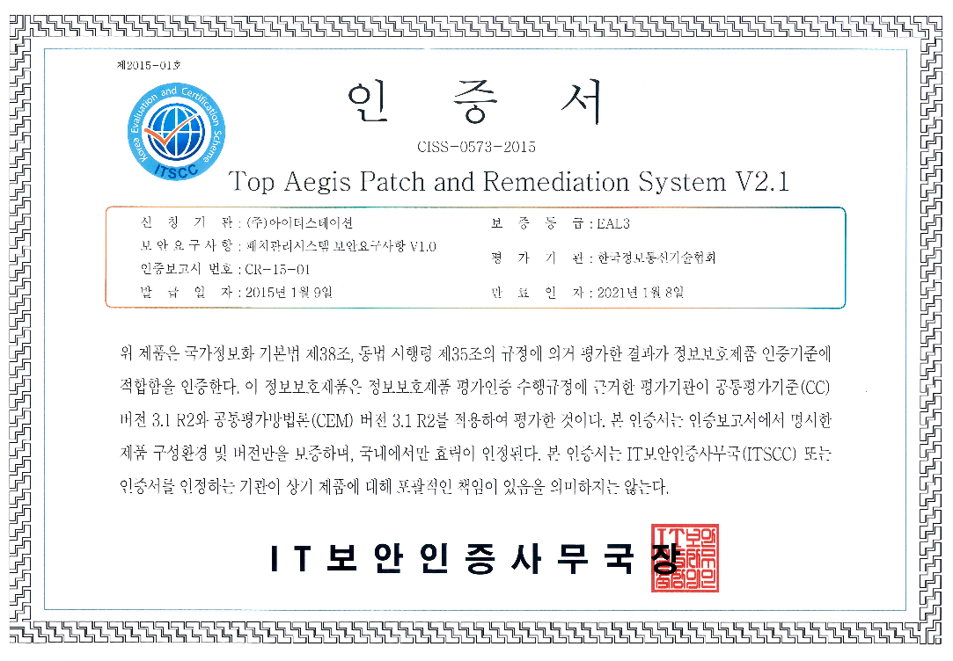
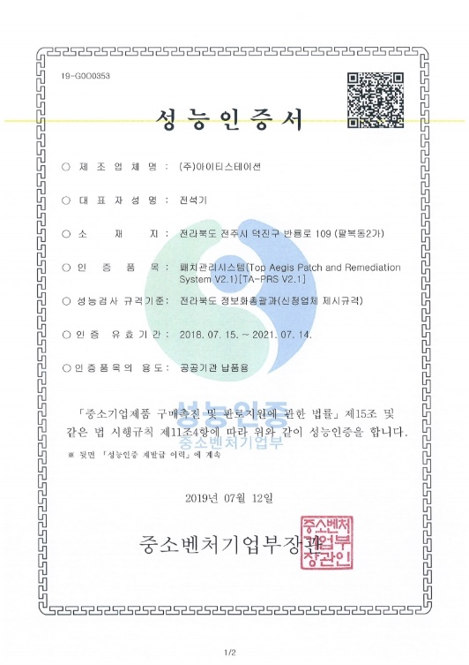
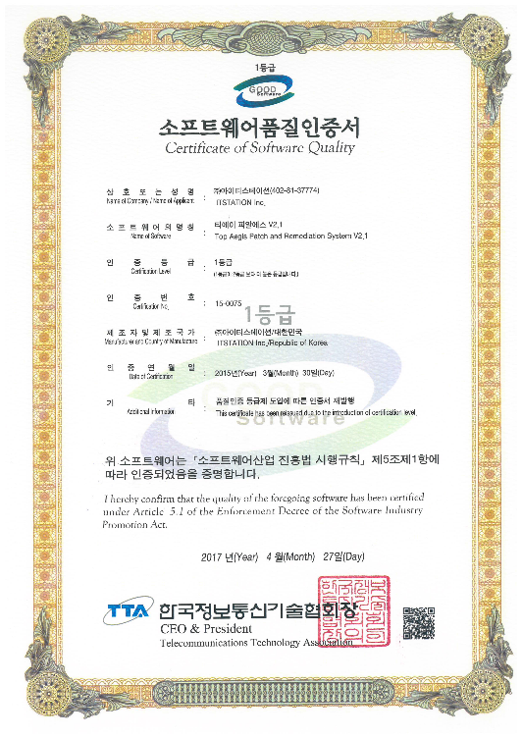
별첨 1. 제품 인증
CC인증 EAL3
성능인증(EPC)
GS1등급 인증

Slide 41
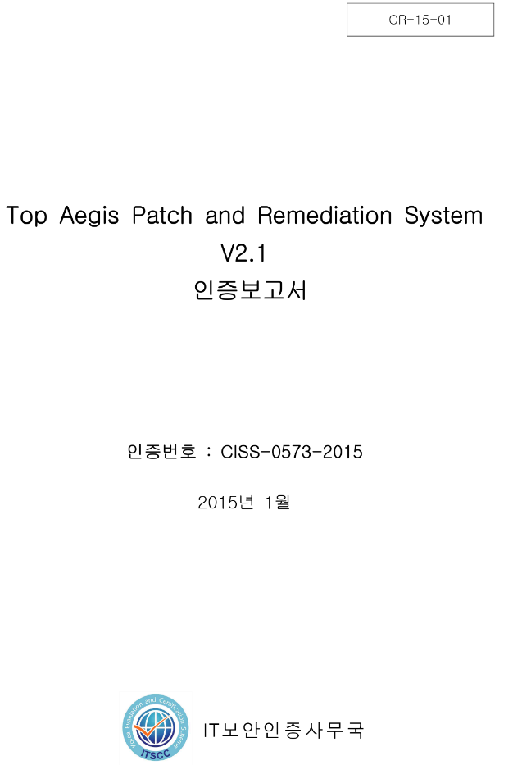
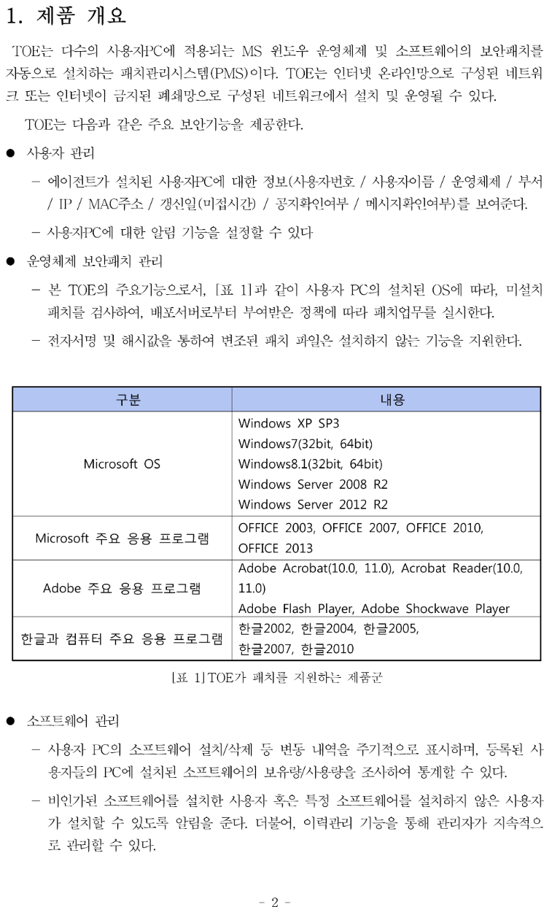
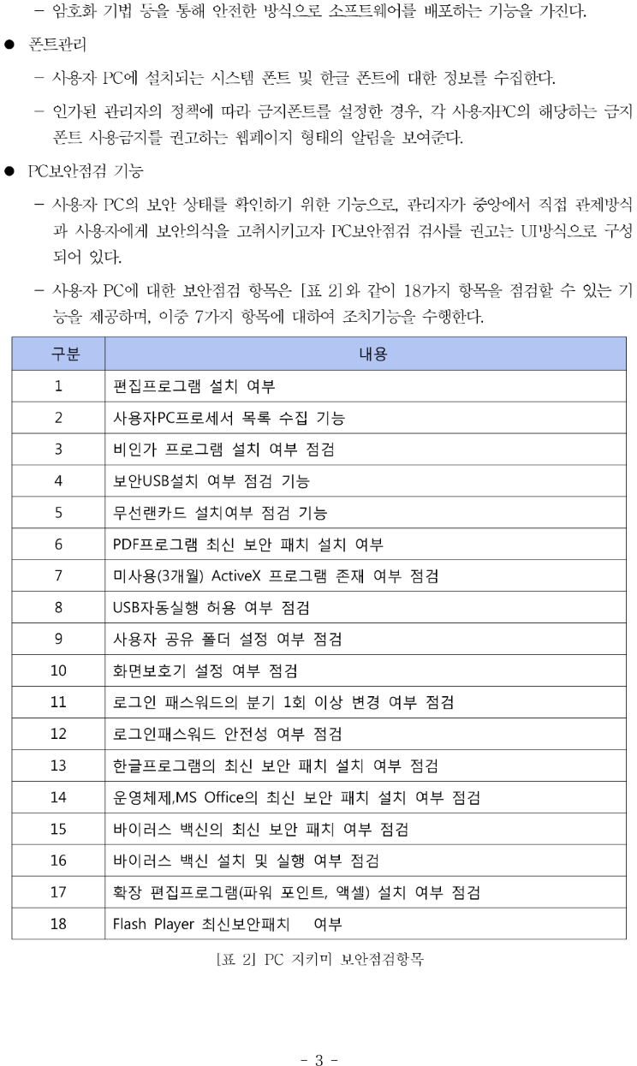
별첨 2. CC인증보고서

Slide 42

별첨 3. 주요실적
  17년간 1000여 고객사를 구축한 운영노하우로 최고의 기술제공을 보장 합니다. (10만 유저 이상규모 구축실적 보유)
국무조정실(국무총리실)/한국거래소(KRX) / 산림청 / 특허청 / 한국전력공사 / 한국조폐공사 / 한국원자력연구원 / 대전도시공사 / 충북개발공사 / 보훈공단 / 한국의약품안전관리원 / 나노종합기술원 / 한국생명공학연구원 / 한국특허정보원 / 국립산림과학원 / 한국화학연구원 /자동차융합기술원 / 한국에너지기술연구원 / 한국생산기술연구원 / 산림약용자원연구소 / 한국지질자원연구원 / 대전평생교육진흥원 / 국토교통부항공교통센터 / 주택도시보증공사 /대전유성구청/대전서구청/대전동구청/부산도시공사 / 선박해양플랜트연구소/한국건설기술연구원/경기도일자리재단/대구광역시교육청/전남교육청/전북교육청/울신광역시교육청/서울동대문구청/서울시성동구청/대전광역시청/한국과학기술원(KAIST)/경북대학교/상명대학교/충북도청/충남도청/ 감사원 /한국철도공사(코레일)/춘천시청/인천국제공항공사(인천공항)/국가정보원… 외 국내 최대 1000 여 고객사 구축 경험
주요구축
기관
구분 | 고객사 | 구축업무
주요 구축사례 | 한국거래소/증권거래소(KRX) | 패치관리시스템 구축
 | 국무조정실(중앙정부), 감사원 | 패치관리시스템 구축
 | 한국전력공사(KEPCO), 한국철도공사(KORAIL) | 패치관리시스템 구축
 | 한국원자력연구원 | 패치관리시스템 구축
 | 전라남도 교육청, 대구광역시 교육청 | 패치관리시스템 구축(100,000유저 이상)
 | 한국과학기술원(KAIST) | 패치관리시스템 구축(20,000유저 이상)
 | 인천국제공항공사(인천공항) | 패치관리시스템 구축
 | 세종,울산.광주,대전광역시청,충북도청,충남도청 | 패치관리시스템 구축
 | 특허청, 산림청 | 패치관리시스템 구축
 | 국가정보원(국정원) | 패치관리시스템 구축

Slide 43
감사합니다.

